Slide 1

Diese erste Folie ist ausgeblendet und wird deshalb in der Bildschirmpräsentation nicht angezeigt.
Im Notizen-Bereich zu jeder Folie sind Hinweise und Anmerkungen.

Slide 2





Notes:
„Informatik erleben und erforschen“ ist ein Stationenlernen im Kontext PhänomexX.mobil. PhänomexX.mobil umfasst Stationenlernen, die Schulen zu Ausleihe zur Verfügung gestellt werden.
Dieses Stationenlernen wurde als Kooperationsprojekt der PhänomexX mit dem Kompetenzteam Steinfurt entwickelt.
Die Kosten für die Entwicklung und den Verleihbetrieb werden von der RAG-Stiftung getragen für Schulen, die ihren Standort in der Kohleregion Ibbenbüren haben.
Für Schulen im östlichen Kreisgebiet übernimmt die Adelheid-Windmöller-Stiftung die Kosten.
Die für PhänomexX-Stationenlernen obligatorischen Fortbildungen für Lehrkräfte werden vom Kompetenzteam durchgeführt.
Der Auf- und Abbau in der Schule erledigen Techniker der PhänomexX.

Slide 3
Warum Informatik in der Grundschule?
…, um den Schüler:innen zu ermöglichen, sich ihre Lebenswelt weiter zu erschließen, sich darin zu orientieren, mitzuwirken
und verantwortungsbewusst darin zu handeln
und diese mitzugestalten.
Lehrplan NRW
Notes:
Zuerst begründen wir, warum wir es für nötig halten, Informatik-Inhalte schon in der Grundschule zu behandeln.
Ein zentraler Satz des Lehrplans dient dabei als Ausgangspunkt.

Slide 4
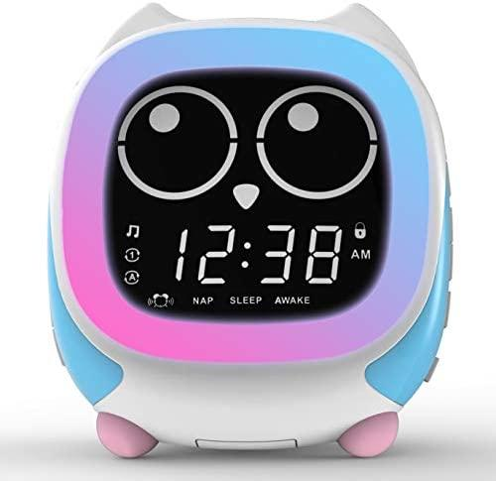

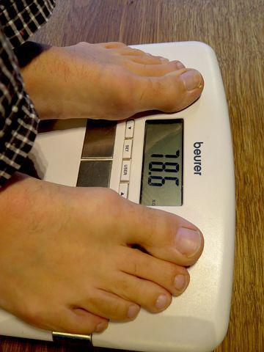
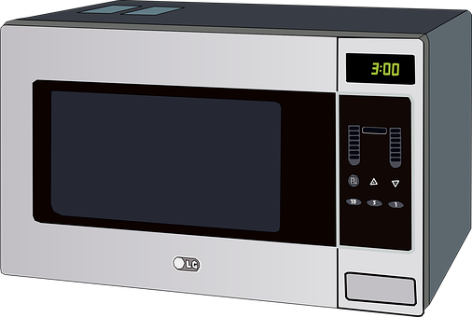
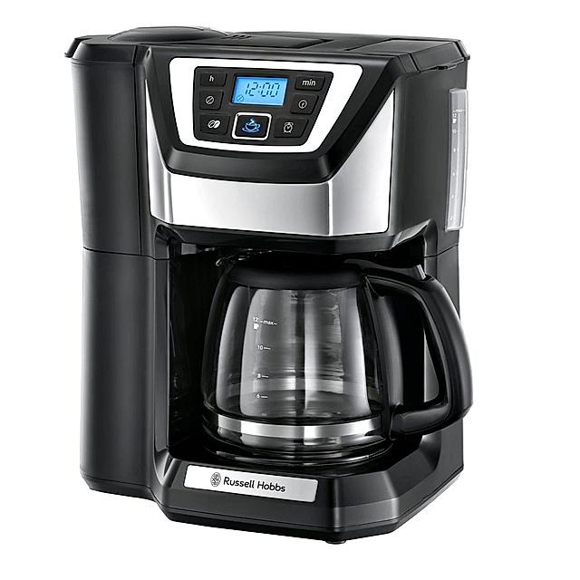
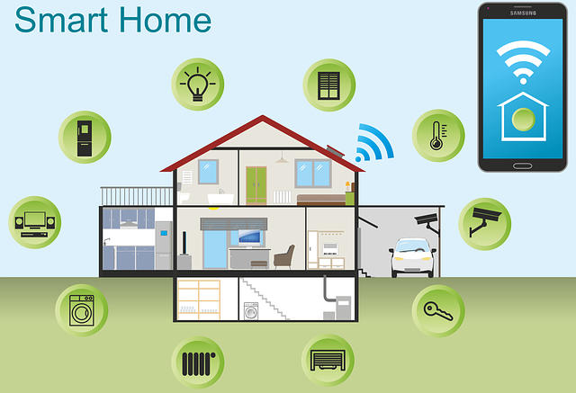
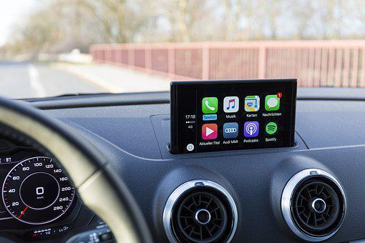
… vom Aufstehen bis zur Ankunft in der Schule …
Notes:
Schon in dem nur kurzen Zeitraum vom Aufstehen am Morgen bis zum Erreichen der Schule nutzen unsere Kinder viele digitale Helfer. Mit unterschiedlichsten Anzeigen werden sie mit Informationen versorgt. Einige dieser Geräte tauschen untereinander Informationen aus.

Slide 5
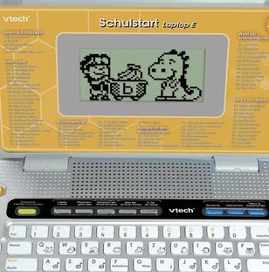
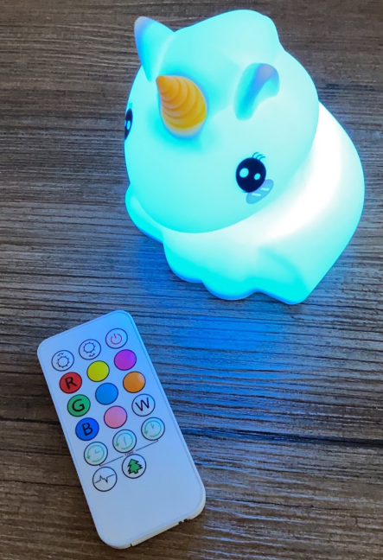
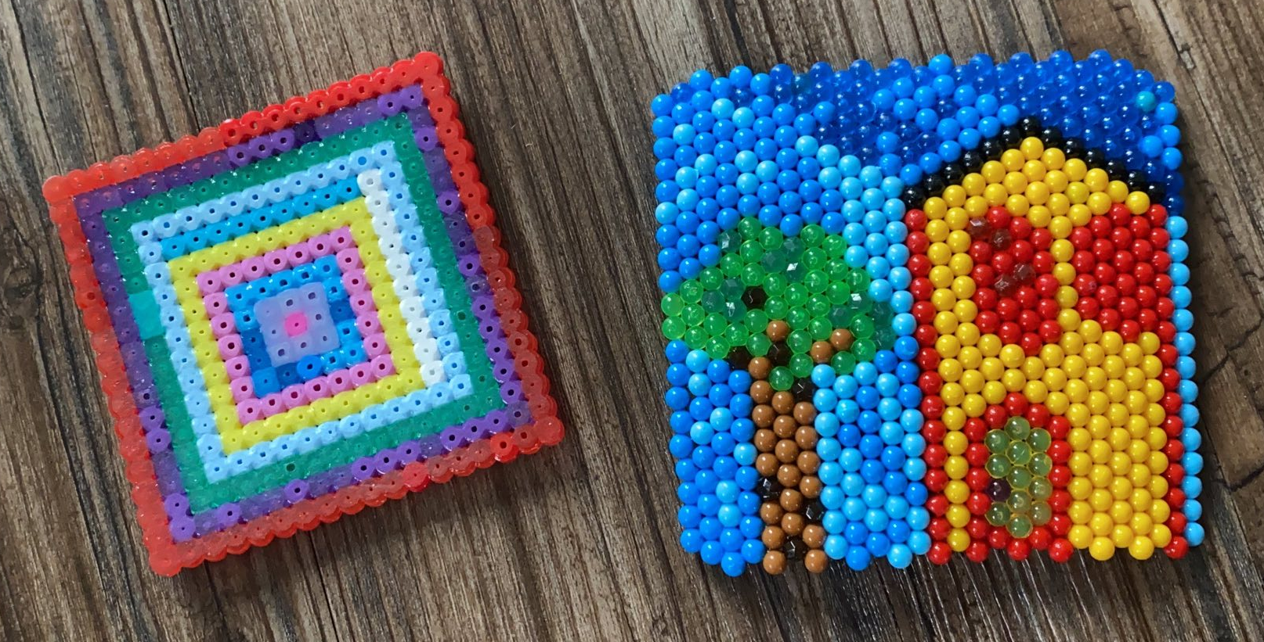
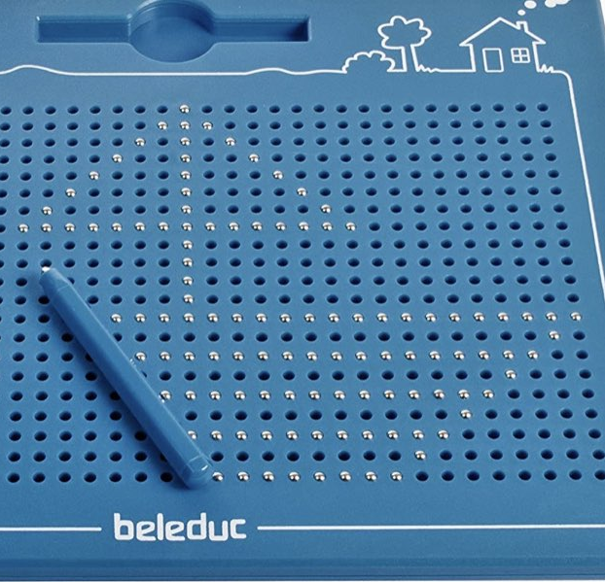
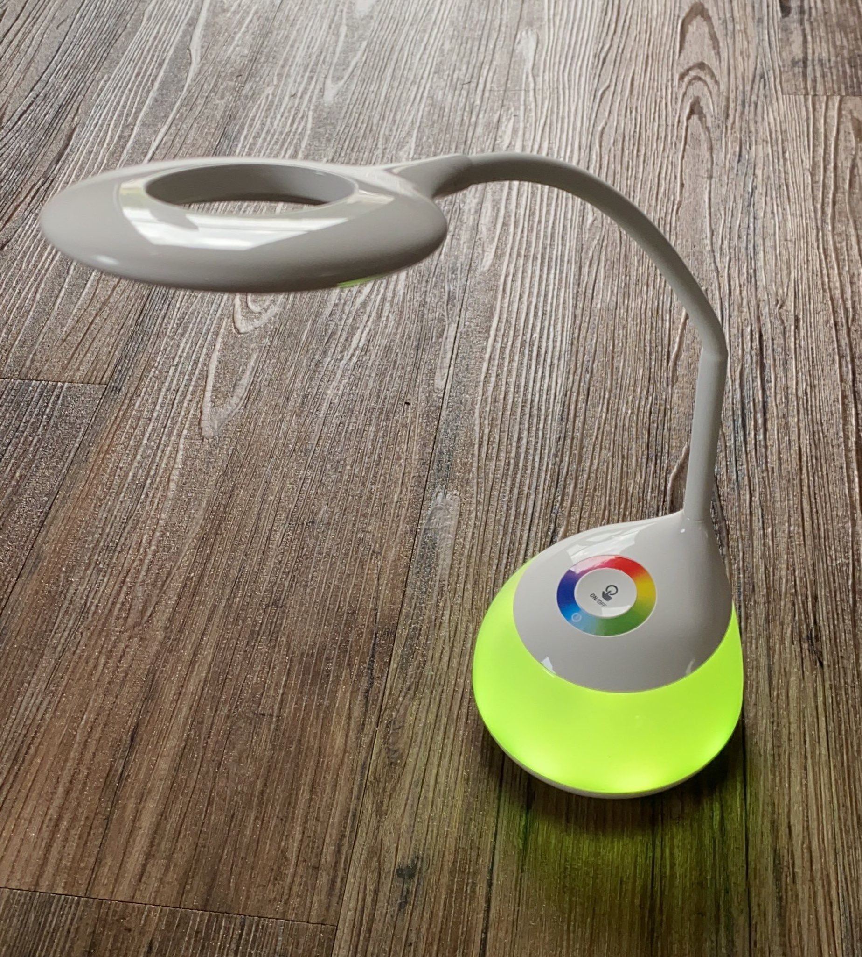
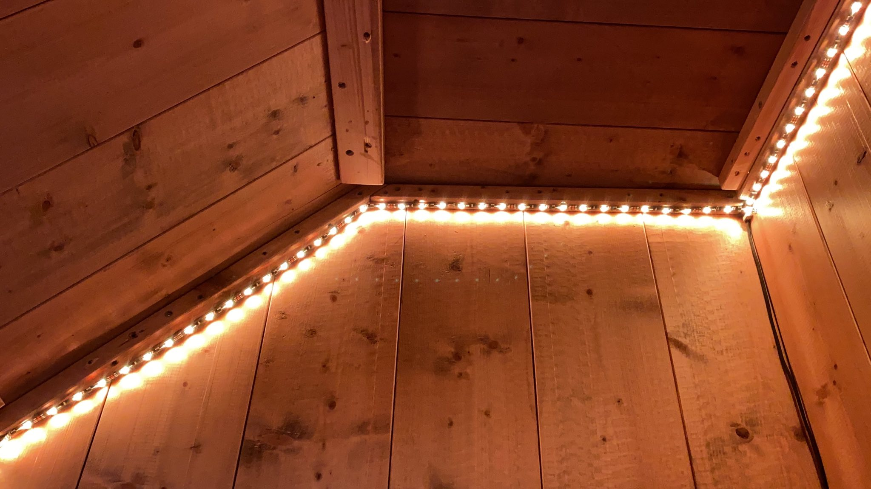
… Geräte und Spielzeug …
Notes:
… das setzt sich beim Spielen, lernen und im Wohnbereich fort …
Die Nutzung erfolgt völlig selbstverständlich und auf keinen Fall ist deutlich, dass alle Digitalisierung mit nur zwei Zuständen (NULL und EIN bzw. AN und AUS) realisiert werden muss, denn Computer kennen nur diese beiden Zustände.
Das geläufige Zehnersystem für Zahlen mit zehn Zuständen (0, 1, 2, …, 8, 9) kann nicht genutzt werden. Zum Zählen und Rechnen dient in Computern das Dualsystem.

Slide 6
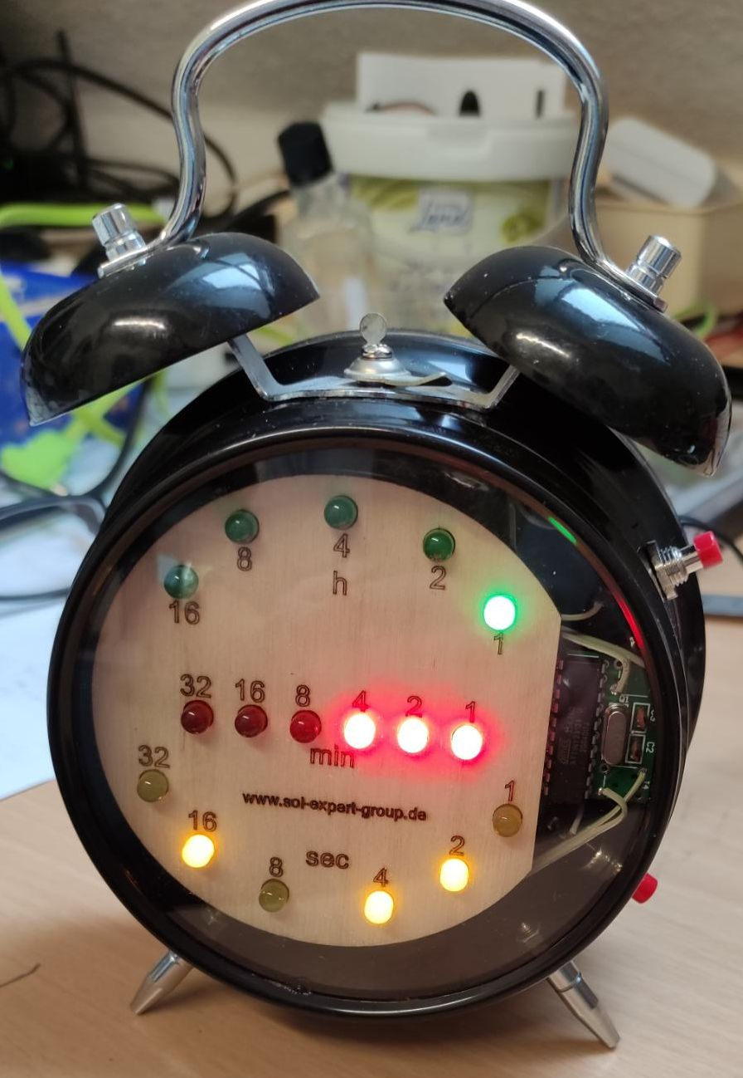
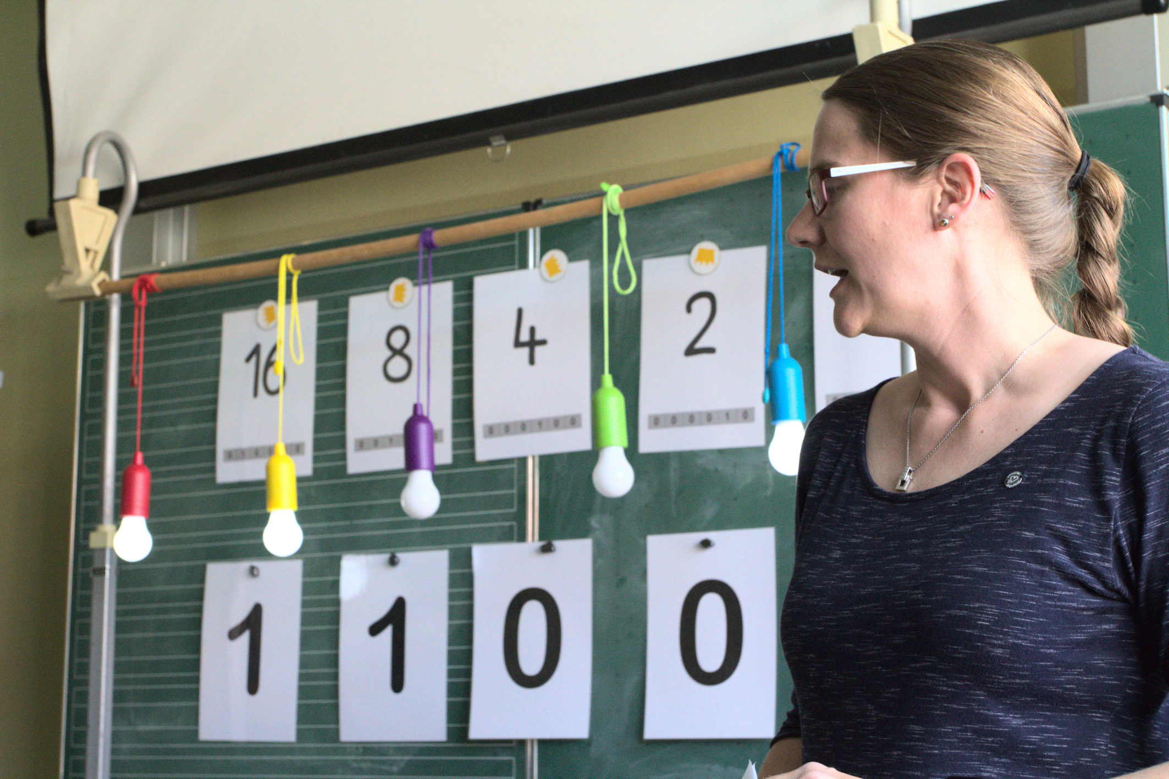
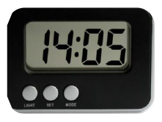
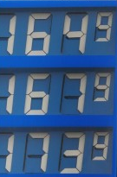
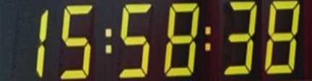
THEMA
Nur Nullen und Einsen
Das Dualsystem
Notes:
Das Dualsystem ist deshalb auch der Gegenstand einiger Stationen und spielt bei der Vorbereitung auf das Stationenlernen im Unterricht eine besondere Rolle.

Slide 7




THEMA
Auch Texte sind Bilder
aus Nullen und Einsen
Lichtpunkte auf dem Monitor
Notes:
Aber auch Texte und Bilder müssen mit NULLEN und EINSEN dargestellt werden. Das geschieht mit Hilfe eines Rasters, das durch die Bildpunkte (Pixel genannt) des Monitors oder der Anzeige vorgegeben ist.

Slide 8
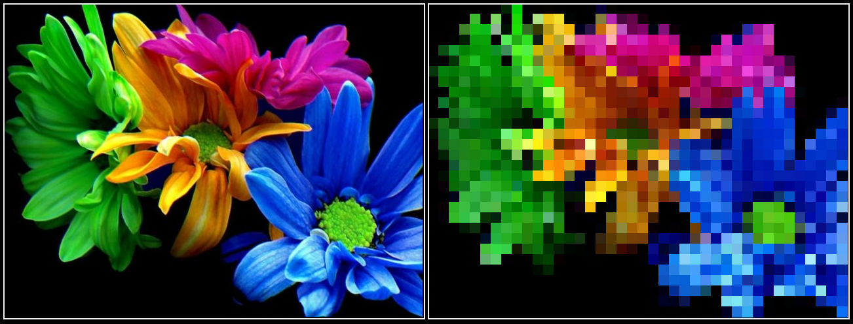
THEMA
Informationsverlust – Auflösung - Datenmenge
Notes:
Je mehr Pixel ein Monitor hat, desto genauer wird ein Gegenstand auf ihm dargestellt. Mit nur wenigen Pixel erhält man eine so ungenaue Darstellung, dass man den eigentlichen Gegenstand kaum noch erkennen kann. Das kann an verschiedenen Beispielen im Stationenlernen erlebt werden. Ein Höhepunkt ist sicher, wenn das mit der Webcam aufgenommene Selfie mit verschiedenen Auflösungen dargestellt wird.

Slide 9
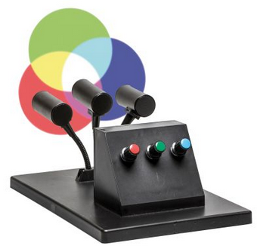
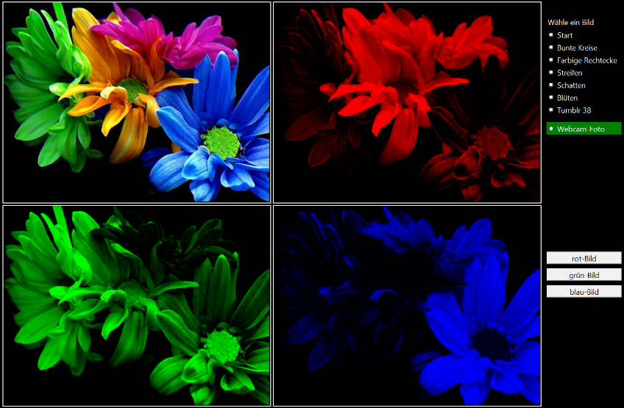
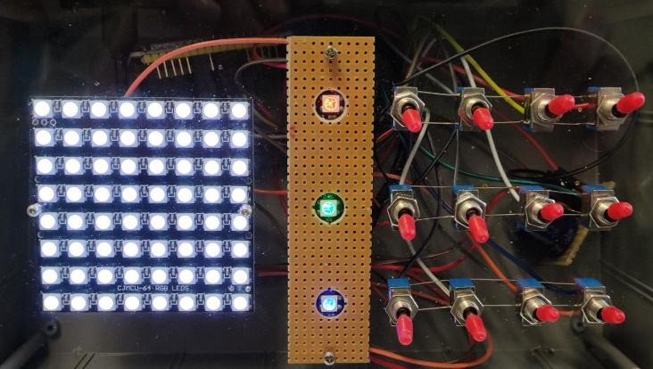
THEMA
Farben entstehen durch Mischen von rotem, grünem und blauem Licht
Notes:
Ein besonderes Problem ist die Darstellung von Farben. Die ersten Monitore waren zweifarbig. Schwarz-weiß, schwarz-grün oder schwarz-gelb. Die Fähigkeit unserer Augen beschränkt sich auf die Erkennung von drei Farben: rot, grün und blau. Diese fallen als Lichtstrahlen in das Auge.
Alle für uns sichtbaren Farben sind aus diesen drei LICHT-Farben gemischt.
Wie das geschieht, wird an einer Station mit dem Farbmischer aus drei Lichtquellen experimentell erprobt.
Der digitale Farbmischer zeigt, dass man mit Schaltern (Null und Eins) Lichtfarben auf einem LED-Panel mischen kann.
Am Monitor kann man die Komposition beliebiger Bilder (auch ein Selfie mit der Webcam) aus den drei Grundfarbenbildern zusammensetzen bzw. in seine Grundfarben zerlegen lassen.

Slide 10
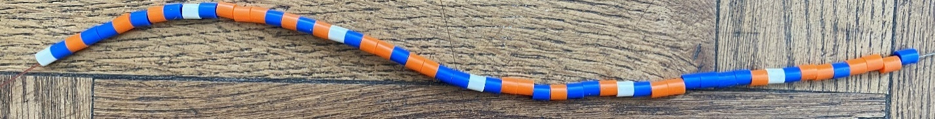

THEMA
ASCII-Code für den internationalen Datenaustausch
Aufgaben
1. Übersetze den folgenden Code:
01000101 01010110 01000001
2. Welches Farbmuster würde eine Bügelperlenkette haben, die das Wort GERD darstellt?
Male die Kreise farbig an: OOOOOOOO OOOOOOOO OOOOOOOO OOOOOOOO
3. Welcher Code steht für: 1+1 ? OOOOOOOO OOOOOOOO OOOOOOOO
Notes:
Datenübertragung zum Informationsaustausch.
Der ASCII-Code für den internationalen Informationsaustausch wird erarbeitet und mit einer Bügelperlenkette vertieft.
Eine Überraschung dürfte die Erkenntnis sein, dass eine Tastatur mit jedem Tastendruck einen achtstelligen Binärcode liefert, der an den Computer übertragen wird. Im ASCII-Code sind auch Steuerzeichen vorgesehen. Ersetzt man die Tastatur durch ein Schaltpult, kann man genauso Daten an den Computer übertragen. Es dauert alles nur sehr viel länger als mit der Tastatur.

Slide 11
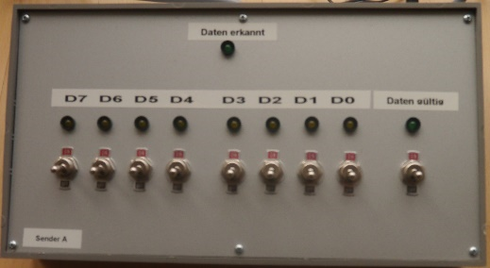
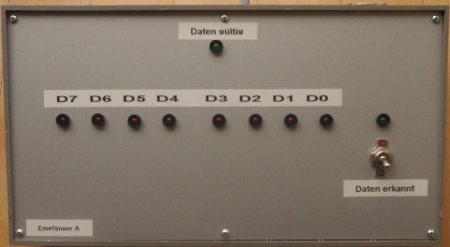
THEMA
Datenübertragung mit dem ASCI-Code
Kabel
Wie Bits im Internet übertragen werden …
Sicherheit: Zusatzbit zur Fehlererkennung
Notes:
Auch die Übertragung von Daten zwischen zwei Computern erfolgt über ein Kabel, Lichtwellenleiter, Infrarot-Licht oder Funk im ASCII-Code. Das hier vorgeführte Übertragungsmodell entspricht der Übertragung von Daten aus einem Computer an einen Drucker. Der einzige Unterschied ist die Übertragungsgeschwindigkeit. Die elektronische Übertragung durch das Computersystem erfolgt mit mindestens tausendfacher Geschwindigkeit als der Handbetrieb.

Slide 12
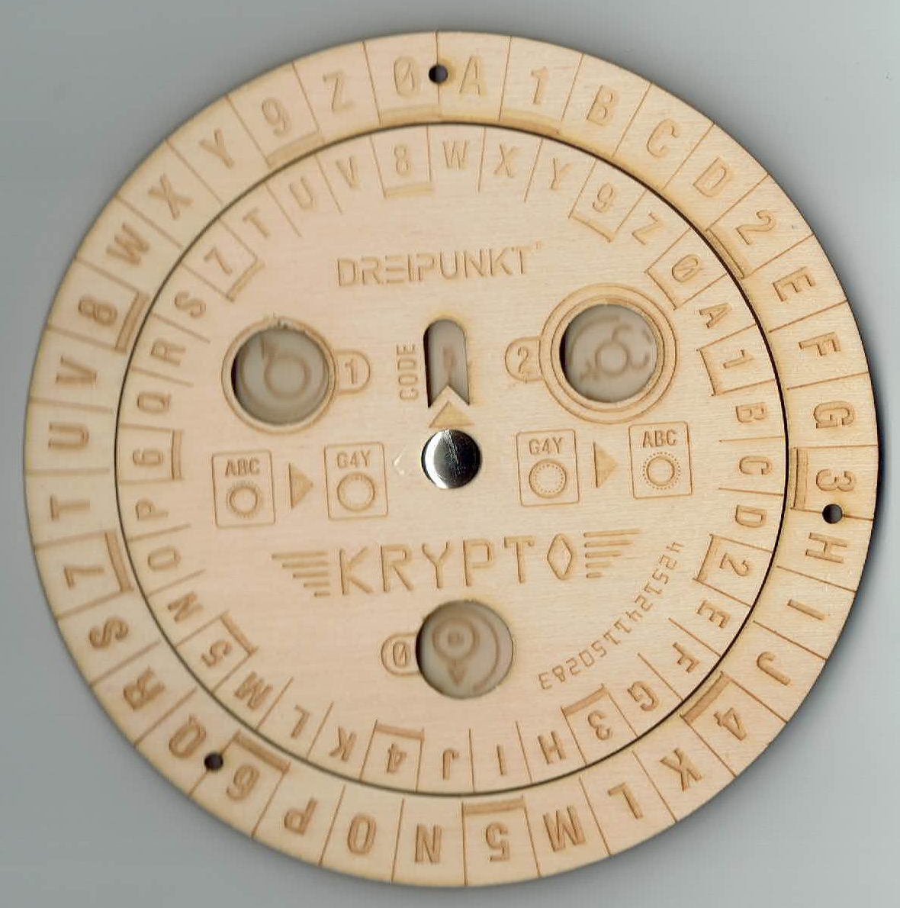
THEMA
Datensicherheit
Verschlüsselung
Passworte
Notes:
Daten werden schon seit sehr langer Zeit verschlüsselt. Dabei spielen Schlüssel- oder Passworte eine bedeutende Rolle.
Auch hier wird im Handbetrieb mit der Caesarscheibe gearbeitet und im zweiten Schritt der Computer zum Ver- und Entschlüsseln verwendet.

Slide 13
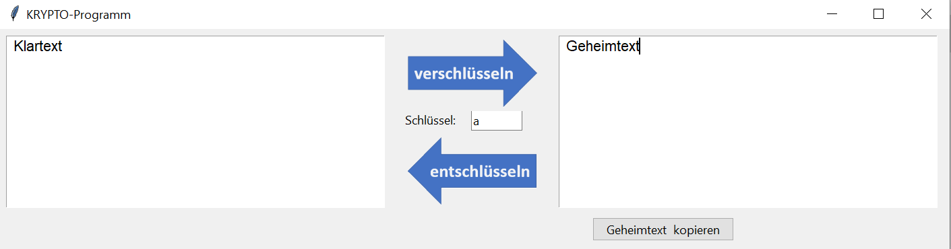
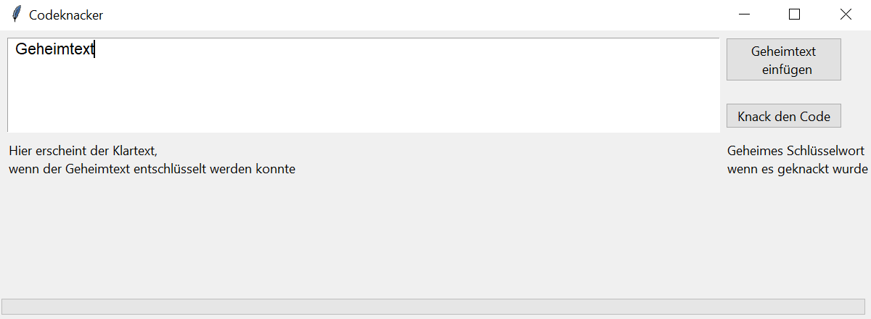
THEMA
Kryptoprogramm
und
Codeknacker
Notes:
Der Codeknacker zum automatischen Entschlüsseln zeigt, wie wichtig ein langes Passwort ist.
Alle mit Hilfe des Caesar-Verfahrens verschlüsselten Sätze entschlüsselt der Codeknacker in weniger als einer Sekunde.

Slide 14
Was folgt?
Im Frühjahr 2023 soll ein weiteres Stationenlernen „Informatik erleben und erforschen“
fertig werden mit dem Thema
Algorithmen und Daten
Es werden Algorithmen aus der Erfahrungswelt der Schüler
und Schülerinnen erarbeitet (z.B. Routenplaner oder Suchen)
sowie die Erfassung von Daten mit Sensoren erklärt.

Slide 15
Steckbrief zur Ausleihe des Stationenlernens
Zeitraum: 2 bis 4 Wochen – mindestens 7 Stunden pro Klasse
Aufbau: durch Techniker der PhänomexX
Raumbedarf: Raum mit 20 Tischen und 20-30 Stühlen
Kosten: 1,50 € für das Forscherheft pro Schüler:in Alle anderen Kosten werden von den Stiftungen getragen.
Lehrerfortbildung: sollte man besucht haben! Es sind keine Vorkenntnisse erforderlich.
Terminanfragen: Email an mobil@phaenomexx.de
Alle Informationen und Unterrichtsmaterialien unter phaenomexx.de => „PhänomexX.mobil für Grundschulen“
„… einen Schalter umlegen und schon bereit zur Nutzung …“

Slide 16
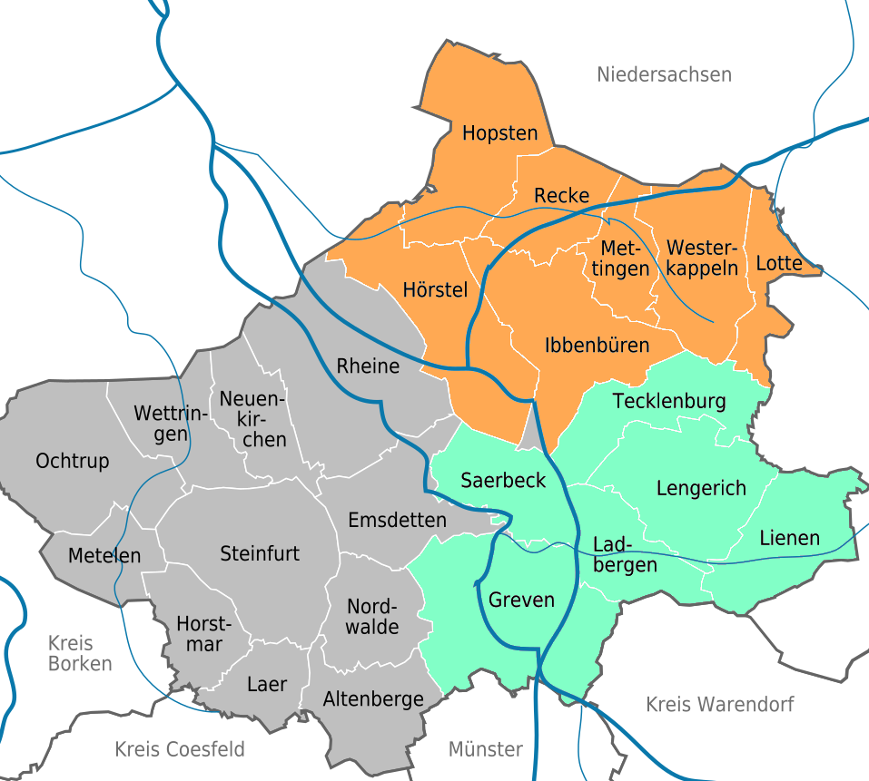
Ausleihe möglich
Sponsoren gesucht
Notes:
Durch die Förderung der RAG-Stiftung ist die kostenlose Ausleihe des Stationenlernens in der Kohleregion um Ibbenbüren gesichert. Die Schulen im südöstlichen Teil des Kreises Steinfurt können durch die Unterstützung der Adelheid-Windmöller-Stiftung versorgt werden.
Für den grau dargestellten Teil des Kreises werden noch Sponsoren gesucht.

